Slide 1
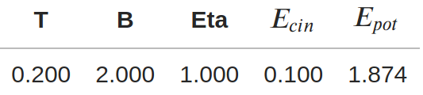
Comprobación de la equiparticion de la energía cinética

Slide 2
¿Qué ocurre si a altura de barrera fija variamos el “damping”?

Slide 3
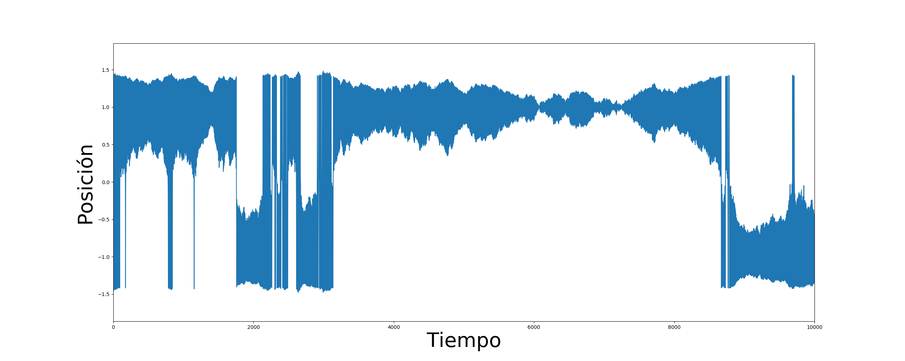
T=0.2 B=1 Eta=0.001

Slide 4
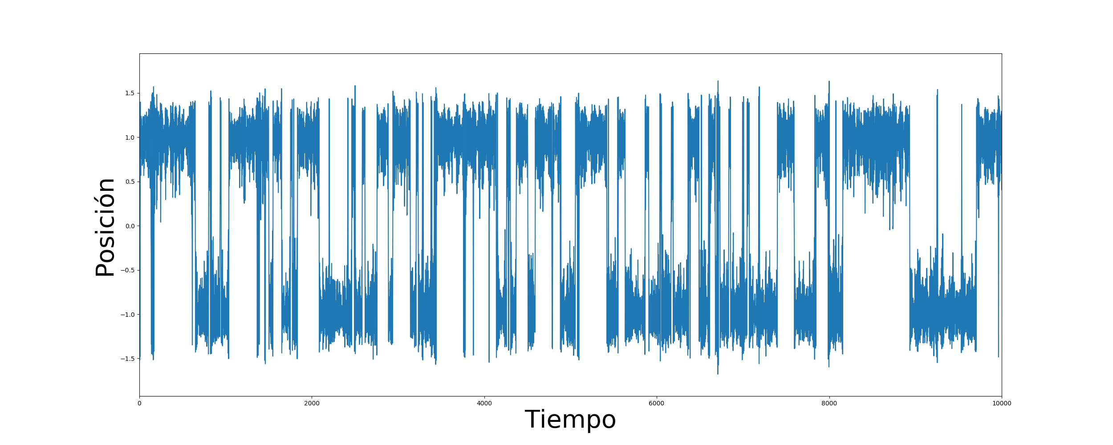
T=0.2 B=1 Eta=0.1

Slide 5
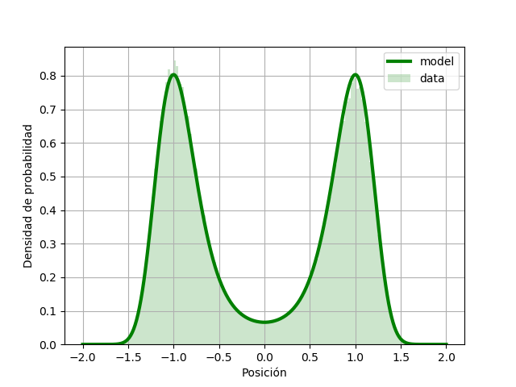
T=0.2 B=1 Eta=0.1

Slide 6
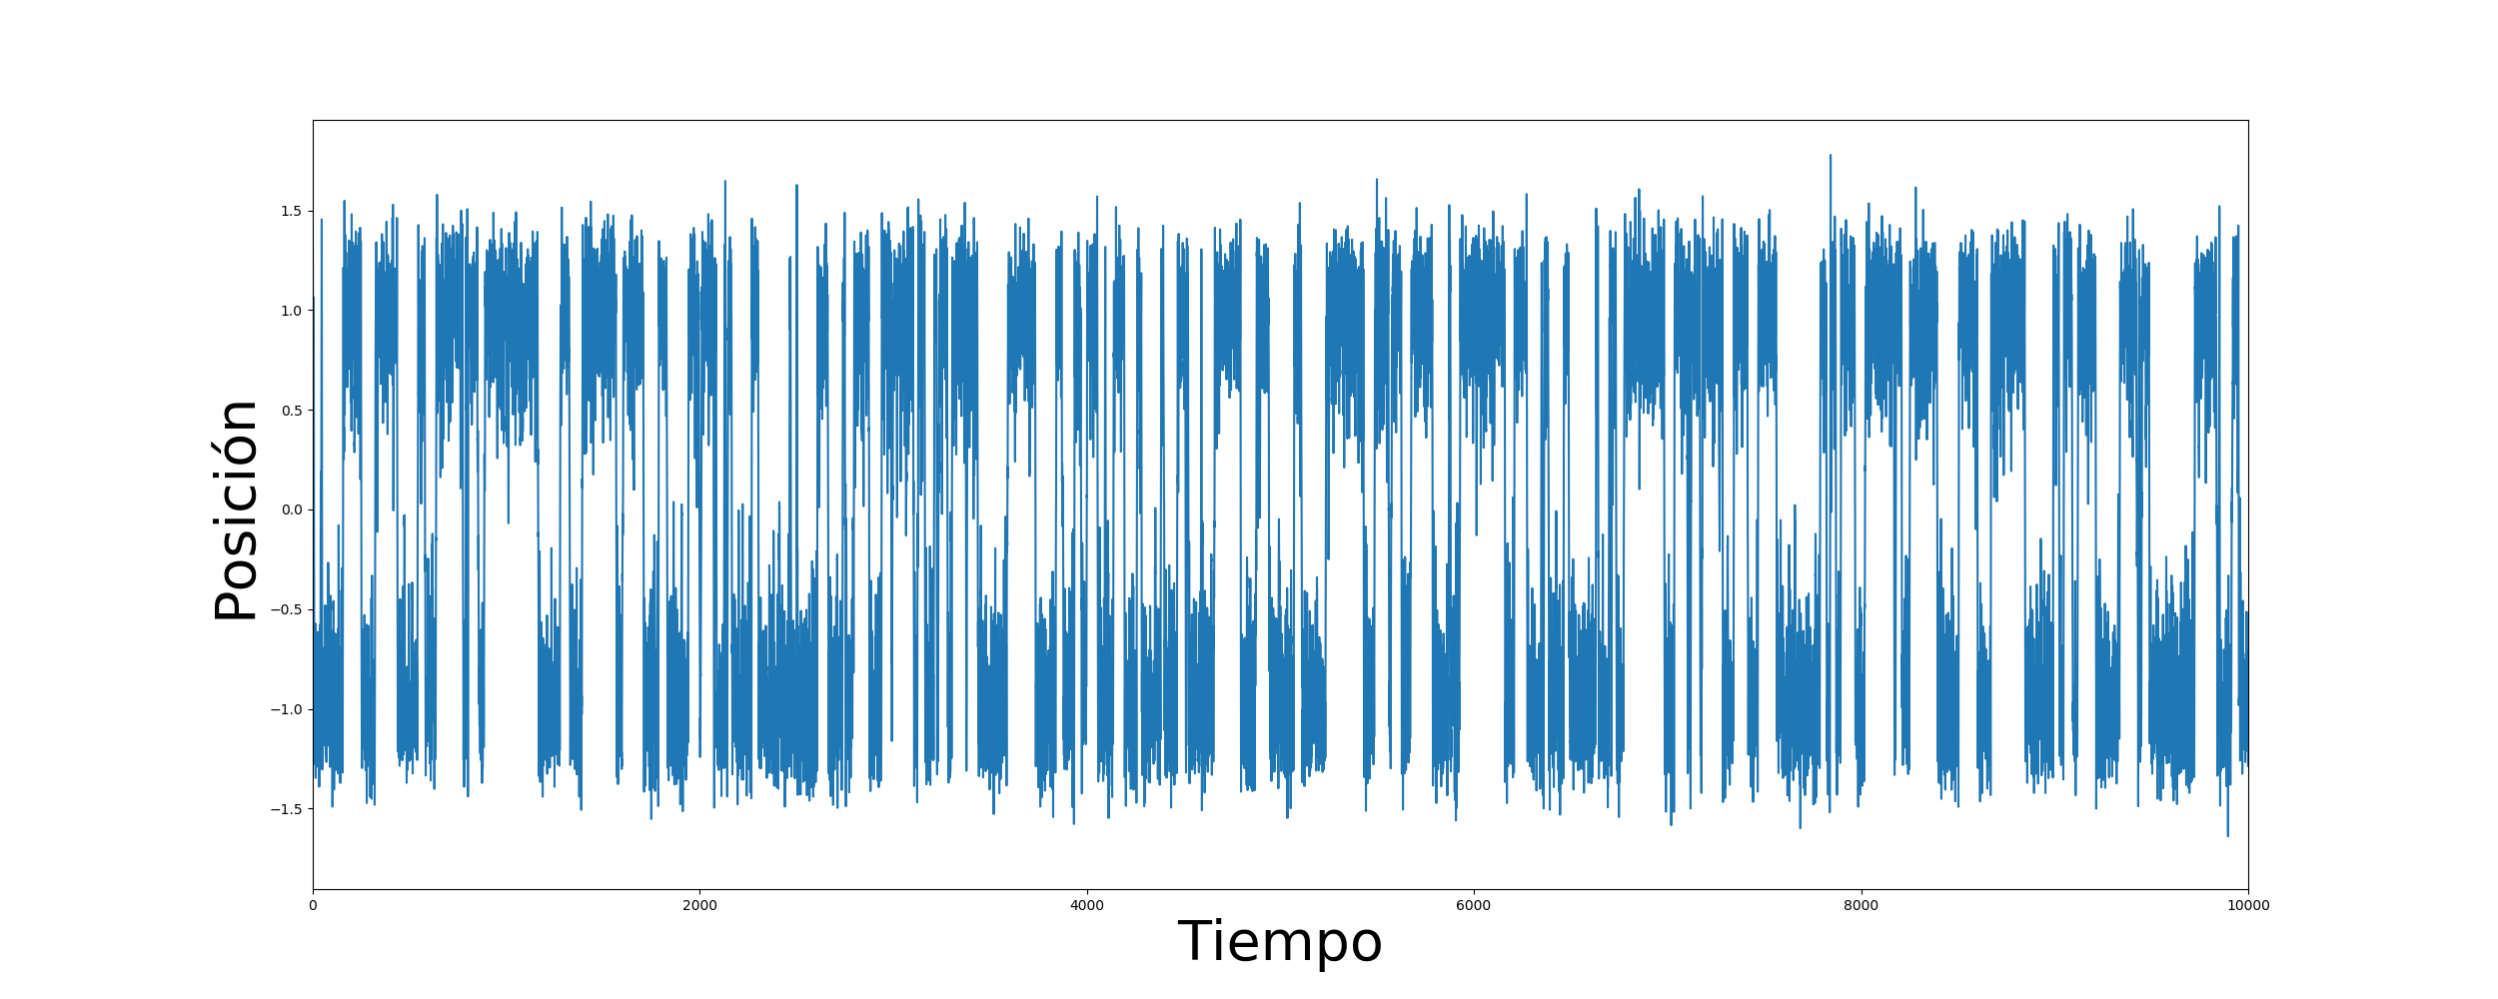
T=0.2 B=1 Eta=1

Slide 7
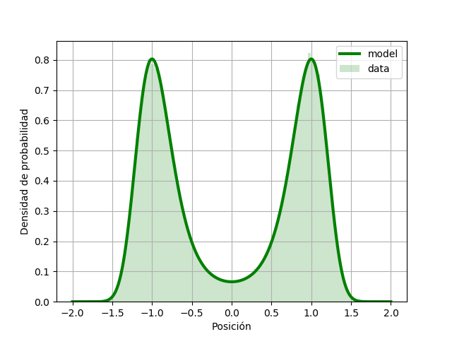
T=0.2 B=1 Eta=1

Slide 8
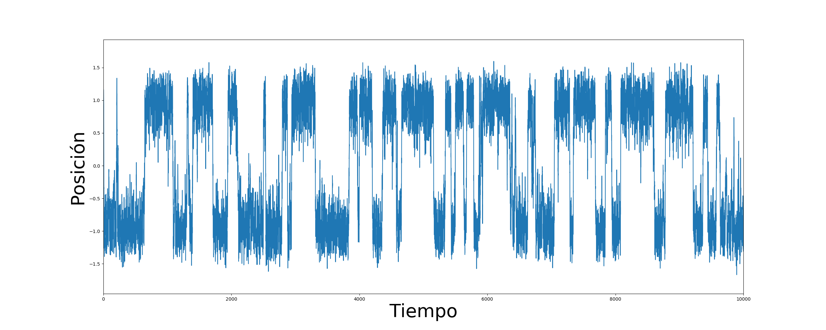
T=0.2 B=1 Eta=5

Slide 9
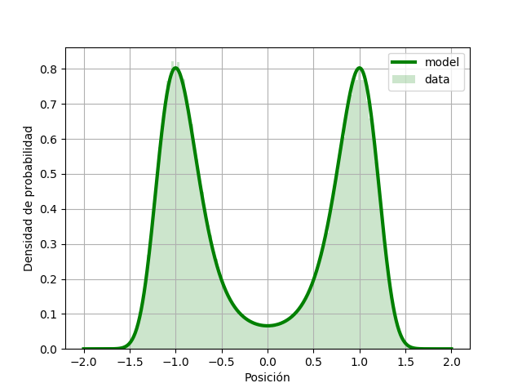
T=0.2 B=1 Eta=5

Slide 10
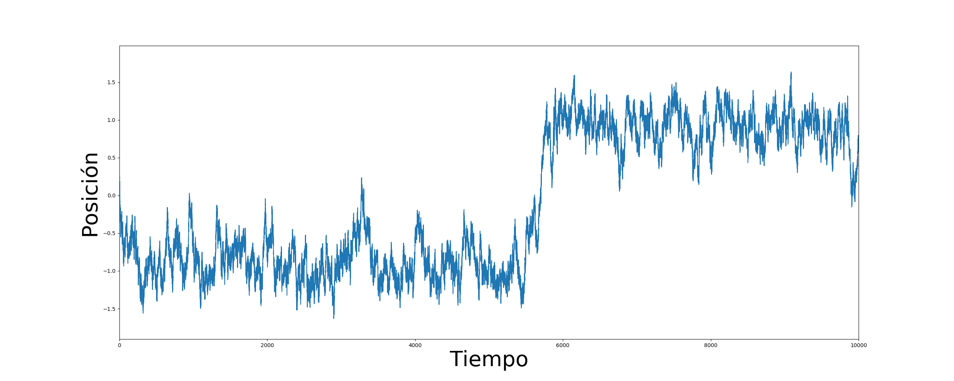
T=0.2 B=1 Eta=100

Slide 11
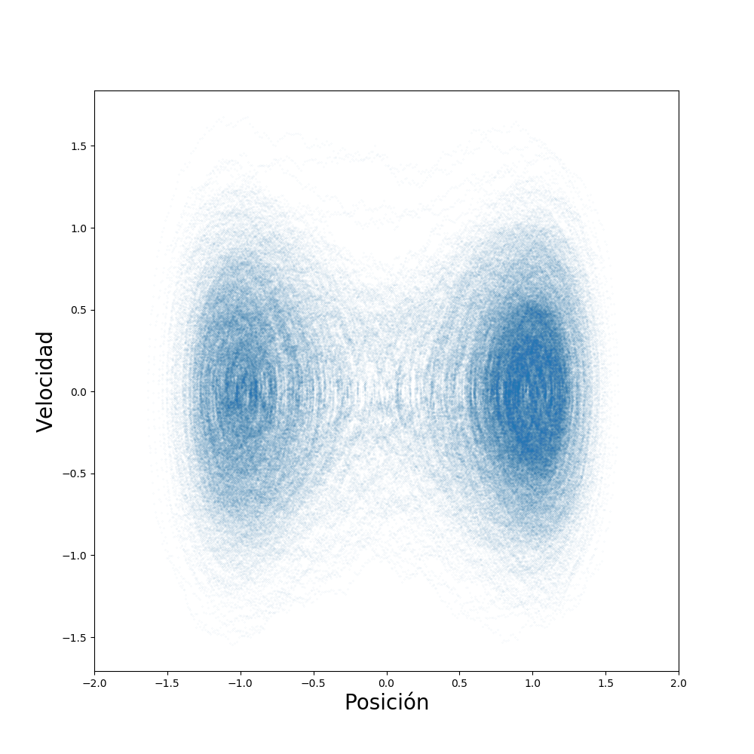
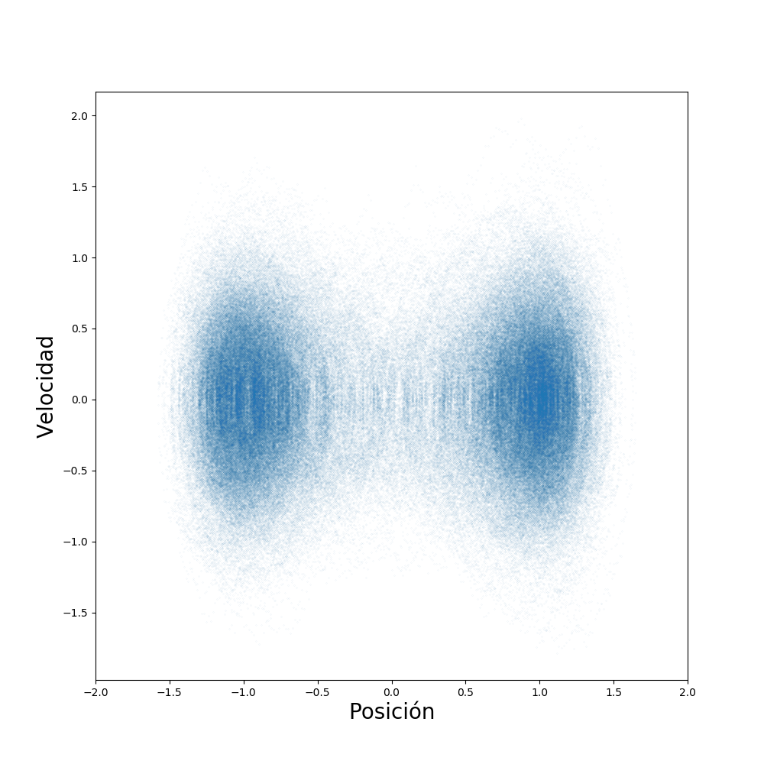
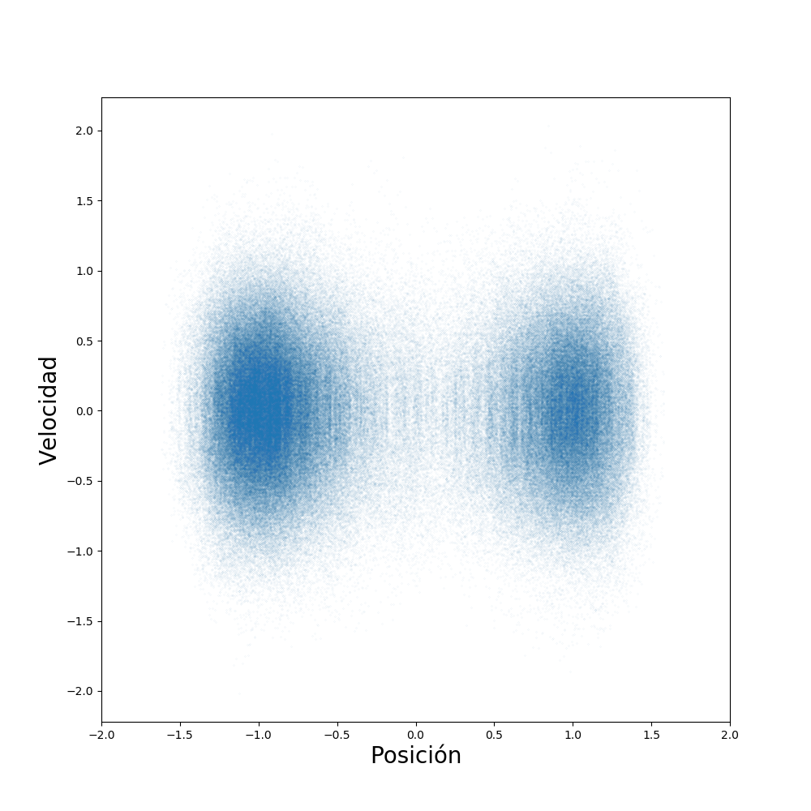
T=0.2 B=1 Eta=0.1
T=0.2 B=1 Eta=1
T=0.2 B=1 Eta=5

Slide 12
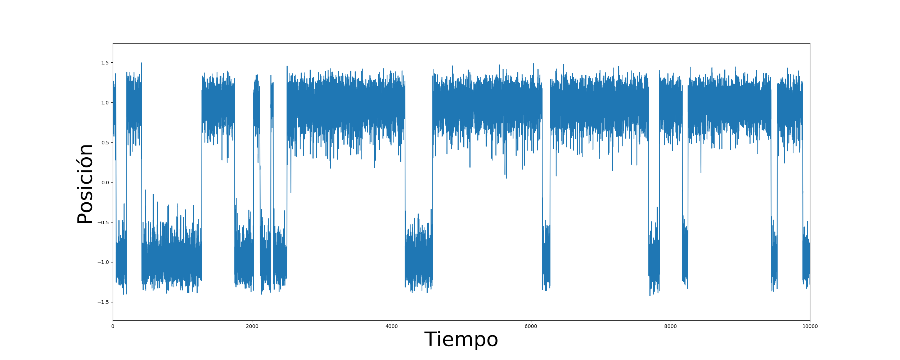
T=0.2 B=2 Eta=1

Slide 13
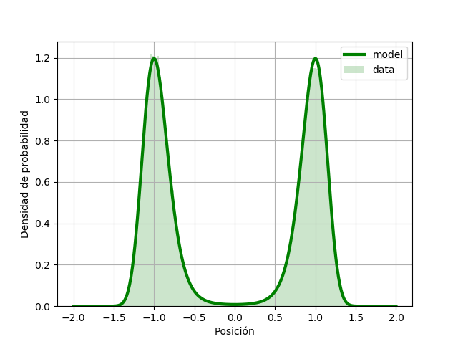
T=0.2 B=2 Eta=1

Slide 14
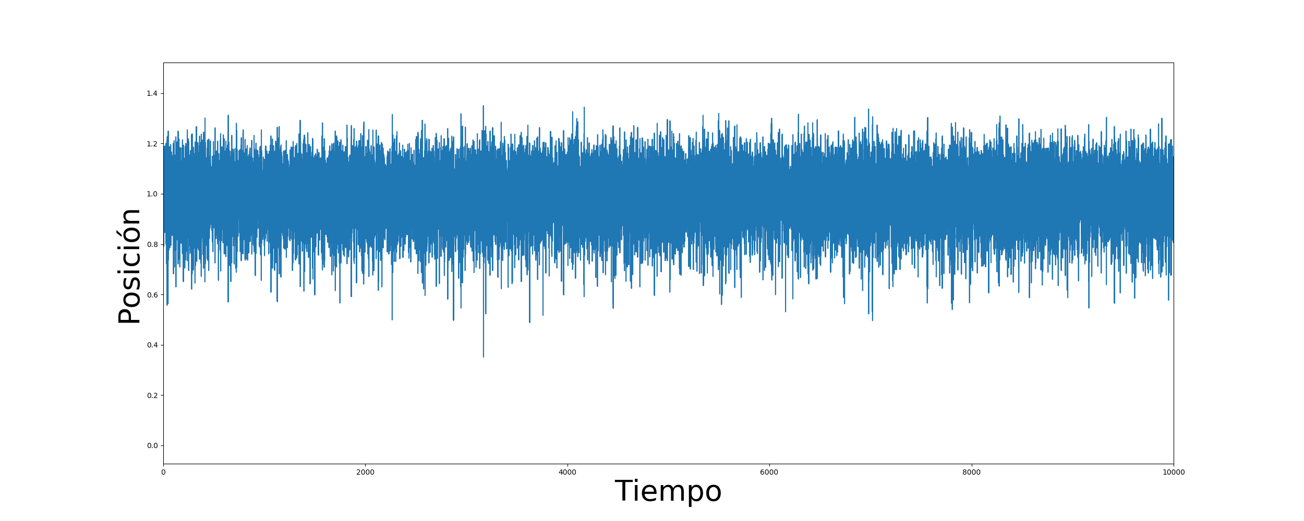
T=0.2 B=5 Eta=1

Slide 15
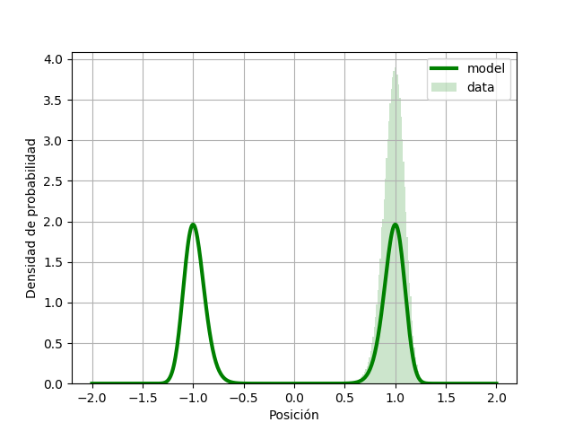
T=0.2 B=5 Eta=1

Slide 16
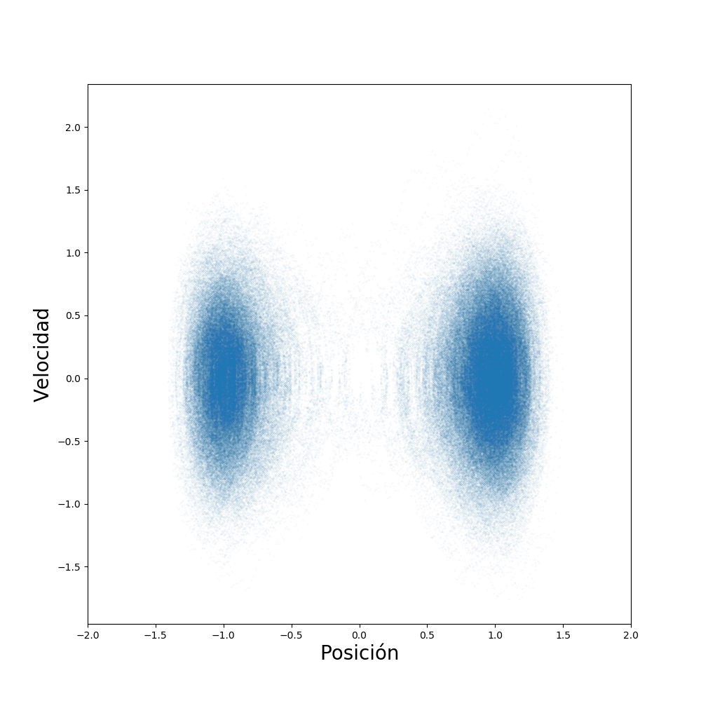
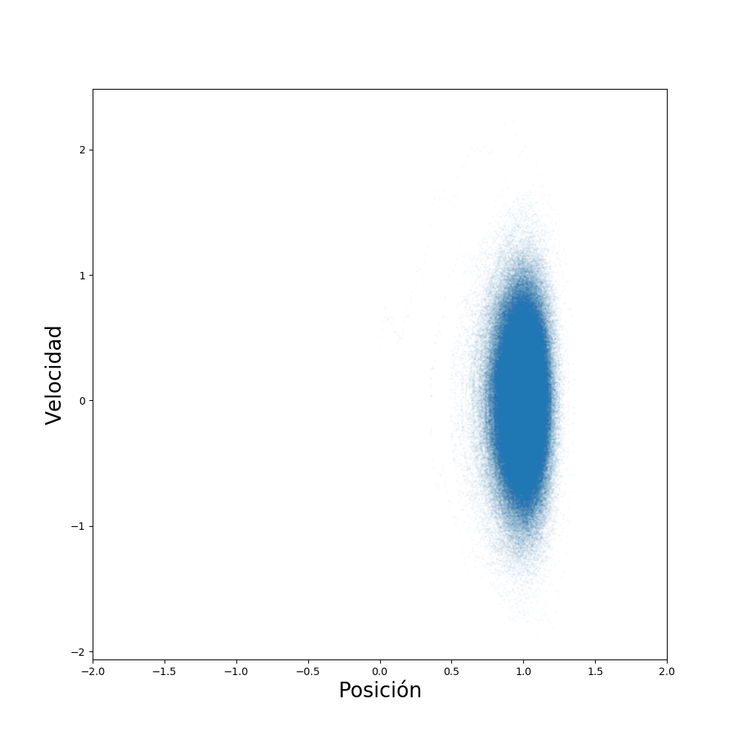
T=0.2 B=1 Eta=1
T=0.2 B=2 Eta=1
T=0.2 B=5 Eta=5

Slide 17
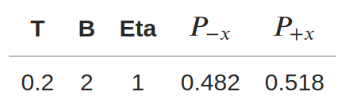
Probabilidad de ocupación si la fuerza constante es nula

Slide 18
¿Cómo cambia la ocupación de los estados al añadir una fuerza constante?

Slide 19
